Slide 1
Constantine1 University
Institute of Veterinary Sciences Khroub
Preclinical Department
Cell Biology and Physiology
Extracellular Matrix And Cytoskeleton
Components and Structural Functions
Presented by : Dr. ALLAOUI. A
Academic year 2024 – 2025.

Slide 2
Chapter Outline
Constituents of the Extracellular Matrix
I.1. Introduction
I.2. Major Macromolecules Of The Extracellular Matrix
I.2.1. Adhesive and Structural Proteins
Components and Structural Functions of the Cytoskeleton
Extracellular Matrix-Cytoskeleton relationship
مكونات المصفوفة خارج الخلية
المكونات والوظائف البنيويه للهيكل الخلوي
علاقة الهيكل الخلوي بالمصفوفة خارج الخلية

Slide 3
  Background Check
In multicellular organisms cells come together to form tissues.
The typical animal cell, is roughly spherical
The inner nuclear membrane is lined with lamin proteins to form the nuclear lamina, which maintains the shape of the nucleus
The hyaloplasm is a transparent structure, which serves as a support for the cellular organelles, it includes the cytosol and the cytoskeleton.
في الكائنات متعددة الخلايا تتجمع الخلايا لتكوين الأنسجة.
الخلية الحيوانية النموذجية، تكون كروية تقريبًا
يبطن الغشاء النووي الداخلي ببروتينات اللامين لتشكيل الصفيحة النووية، التي تحافظ على شكل النواة
يعتبر الهيالوبلازم بنية شفافة، تعمل كداعم للعضيات الخلوية، وهي تشمل السيتوزول والهيكل الخلوي.

Slide 4
Learning objectives
      Understand how can animal Cells :
  Change shape and move (as in macrophage)
  Maintain their roughly spherical shape
  Organize and hold themselves together in space to form tissues
  Interact mechanically with their environment as in the case of endocytosis and exocytosis
  Rearrange their internal components as they grow
فهم كيف تستطيع الخلايا الحيوانية:
تغيير شكلها والتحرك كما في الخلايا البلعمية
الحفاظ على شكلها الكروي
تنظيم نفسها واخذ شكل متماسك لتكوين الانسجه في الفضاء المحيط بها
التفاعل ميكانيكيًا مع بيئتها كما في حالة البلعمة والإخراج الخلوي
إعادة ترتيب مكوناتها الداخلية أثناء نموها

Slide 5
I. Constituents of the Extracellular Matrix

Slide 6
INTRODUCTION
Unlike the cells of Bacteria, Fungi, and Plants, the cells of animals are not surrounded by a rigid cell wall that provides structure and support. However, animal cells secrete materials that form an extracellular matrix that also provides, structural support and helps to organize cells.
على عكس خلايا البكتيريا والفطريات وكذلك النباتات تفتقر الخلايا الحيوانيه الى جدار خلوي صلب يوفر لها البنيه والدعم
لكن في المقابل تفرز هذه الخلايا موادا تشكل المصفوفة خارج الخلية
والتي توفر الدعم البنيوي وتساعد في تنظيم الخليه
extracellular matrix
Extracellular Matrix
المصفوفة خارج الخلية

Slide 7
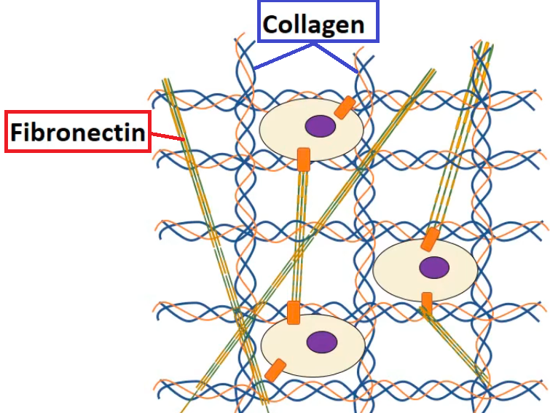
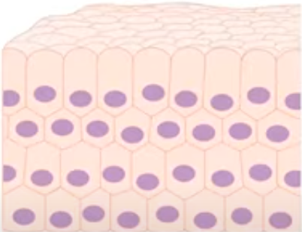
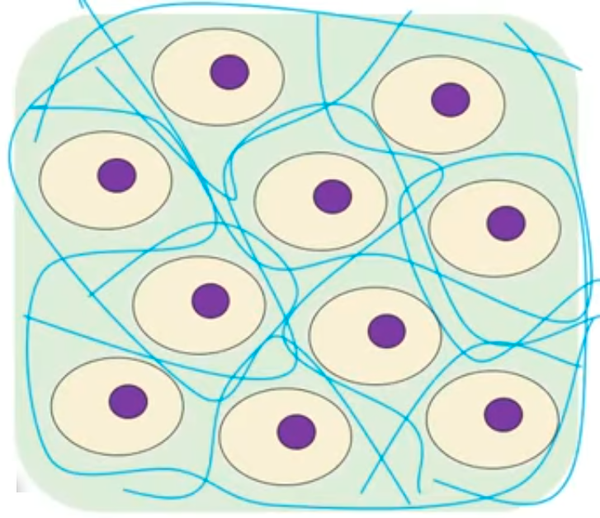
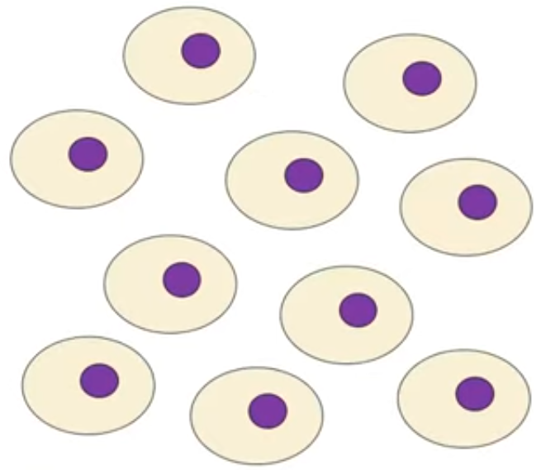
Extracellular Matrix
compacted cells or spread cells
If we try to draw a theoretical section of a cellular tissue, which of the following two figures is the correct one?
لو اننا نحاول رسم مقطع نظري لنسيج خلوي فاي من الشكلين التاليين يكون الاصح

Slide 8
In multicellular organisms such as animals or humans cells are grouped together into tissues
In this case, cells are held together by three different means:
The extracellular matrix,
Cell adhesion molecules in the cells’ plasma membranes,
Specialized cell junctions.
في الكائنات متعددة الخلايا مثل الحيوانات أو البشر، تتجمع الخلايا معًا في أنسجة
في هذه الحالة، يتم ربط الخلايا معًا بثلاث وسائل مختلفة:
المصفوفة خارج الخلية،
جزيئات التصاق الخلايا في الأغشية البلازمية للخلايا،
ونقاط الارتباط الخلوي المتخصصة.

Slide 9
What Is The Extra Cellular Matrix?
In general it is the non cellular components within animal tissues and organs
Like the inside of a cell the extra cellular matrix is very crowded
It contains water, mineral and macromolecules such as fibrous proteins, polysaccharides.
ما هي المصفوفة الخلوية
بشكل عام هي المكونات غير الخلوية الموجودة داخل الأنسجة والأعضاء الحيوانية.
كما هو الحال في الهيولى الخلويه تكون المصفوفه الخارجيه معقده التركيب ومكتظه بالعديد من المكونات فهي تحتوي على الماء والمعادن والجزيئات الضخمة مثل البروتينات الليفية والسكريات المتعددة.

Slide 10
Roles of the Extra Cellular Matrix?
Cell interactions with the extra cellular matrix are crucial for development and growth as well as for maintaining normal tissue architecture
التفاعلات الخلوية مع المصفوفة الخلوية الإضافية ضرورية للتطور والنمو وكذلك للحفاظ على بنية الأنسجة الطبيعية

Slide 11
Roles of the Extra Cellular Matrix?
The Extra Cellular Matrix found in animals performs many important roles, including strength, structural support, organization, and cell signaling.
تؤدي المصفوفة الخلوية الموجودة في الحيوانات العديد من الأدوار المهمة، بما في ذلك القوة والدعم البنيوي والتنظيم وإشارات الخلايا.

Slide 12
Roles of the Extra Cellular Matrix?
Strength
في جلد الثدييات، تعمل قوة المصفوفة خارج الخلية على منع التمزق.
تعمل المصفوفة خارج الخلية الموجودة في الغضروف على مقاومة الضغط وتوفر الحماية للمفاصل.
In the skin of mammals, the strength of the Extracellular Matrix prevents tearing.
The Extracellular Matrix found in cartilage resists compression and provides protection to the joints.

Slide 13
Roles of the Extra Cellular Matrix?
Mechanical support:
الدعم الميكانيكي
توفر المصفوفة خارج الخلية دعمًا ميكانيكيًا لتثبيت الخلايا
EC provides a mechanical support for cell anchorage
Organization
التنظيم
يلعب ارتباط الخلايا بالمصفوفة خارج الخلية دورًا رئيسيًا في الترتيب السليم للخلايا في جميع أنحاء الجسم.
The attachment of cells to the Extracellular Matrix plays a key role in the proper arrangement of cells throughout the body.

Slide 14
Composition of the Extracellular Matrix
The composition and physical properties of the Extracellular Matrix, can vary depending on the tissue type, its location, and its physiologic state.
The Extracellular Matrix contains a mixture of several different components, including polysaccharides and proteins.
يختلف تكوين المصفوفه خارج الخليه وخصائصها الفيزيائيه حسب نوع وموقع والحاله الفيزيولوجيه للانسجه التي تحتويها
تحتوي المصفوفه خارج الخليه على مزيج من عده مكونات مختلفه نخص بالذكر البروتينات والسكريات المتعدده

Slide 15
Composition of the Extracellular Matrix
I. Polysaccharides
السكريات المتعدده او عديد السكاريد

Slide 16
Polysaccharides
Polysaccharides are the second major component (After proteins), of the extracellular matrix of animals.
Among vertebrates, the most abundant types of polysaccharides in the Extracellular matrix are glycosaminoglycans (GAGs).
These molecules are long, unbranched polysaccharides.
Glycosaminoglycans are highly negatively charged molecules that tend to attract positively charged ions and water.
عند الفقاريات، يعتبر جليكوز أمينوغليكان أكثر أنواع السكريات المتوفرة في المصفوفة خارج الخلية هذه الجزيئات عبارة عن سكريات متعددة طويلة وغير متفرعة.
الجليكوزامينوغليكان عبارة عن جزيئات مشحونة سلبًا بدرجة عالية تميل إلى جذب الأيونات المشحونة إيجابًا والماء.

Slide 17
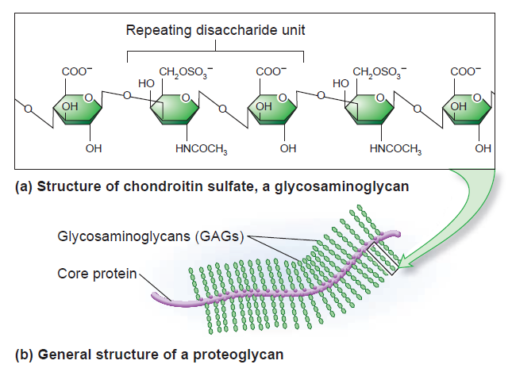
Polysaccharides and proteoglycans
The majority of glycosaminoglycans in the Extracellular matrix are linked to core proteins, forming proteoglycans.
ترتبط غالبية الجليكوزامينوغليكان في المصفوفة خارج الخلية بالبروتينات الأساسية، وتشكل البروتيوغليكان.

Slide 18
Polysaccharides and proteoglycans
Providing resistance to compression is the primary function of glycosaminoglycans and proteoglycans.
Once secreted from cells, these macromolecules form a watery gel-like component in the Extracellular matrix.
How is this watery gel-like property important?
إن توفير مقاومة الضغط هو الوظيفة الأساسية للجليكوز أمينوغليكان والبروتيوغليكان.
بمجرد إفراز هذه الجزيئات الكبيرة من الخلايا، فإنها تشكل مكونًا يشبه الهلام المائي في المصفوفة خارج الخلية.
ما أهمية هذه الخاصية الشبيهة بالهلام؟

Slide 19
Polysaccharides and proteoglycans
Due to its high water content the Extracellular matrix is difficult to compress and thereby serves to protect cells.
Furthermore, this watery gel provides a pathway for diffusion of nutrients, wastes, and other water soluble traffic between the blood and tissue cells.
بسبب محتواها العالي من الماء، يصعب ضغط المصفوفة خارج الخلية وبالتالي تعمل على حماية الخلايا.
وعلاوة على ذلك، يوفر هذا الهلام المائي مسارًا لانتشار العناصر الغذائية والنفايات وغيرها من المواد القابلة للذوبان في الماء بين الدم وخلايا الأنسجة.

Slide 20
Polysaccharides and proteoglycans
Glycosaminoglycans and proteoglycans are found abundantly in regions of the body that are subjected to harsh mechanical forces, such as the joints of the human body.
An example of glycosaminoglycans is the hyaluronic acid, which is found in the skin, eyes, and joint fluid.
توجد الجليكوزامينوجليكان والبروتيوغليكان بكثرة في مناطق الجسم التي تتعرض لقوى ميكانيكية قاسية، مثل مفاصل جسم الإنسان.
ومن الأمثلة على الجليكوزامينوجليكان حمض الهيالورونيك، الذي يوجد في الجلد والعينين وسوائل المفاصل.

Slide 21
Composition of the Extracellular Matrix
II. Proteins

Slide 22
Composition of the Extracellular Matrix
Proteins
Proteins are major components of the Extracellular Matrix of Animals
The most abundant proteins are those that form large fibers.
البروتينات هي المكونات الرئيسية للمصفوفة خارج الخلية للحيوانات
البروتينات الأكثر وفرة هي تلك التي تشكل أليافًا كبيرة.

Slide 23
Proteins
The proteins found in the Extracellular Matrix can be grouped into:
Structural proteins, such as collagen and elastin, which form large fibers that give the ECM its strength and elasticity,
Adhesive proteins. Animal cells are often "glued" together in a chain by cell adhesion proteins. Some cell adhesion proteins such as fibronectin bind cells to one another; other adhesion proteins such as laminin, anchor cells to the extracellular matrix, forming a cohesive unit.
يمكن تقسيم البروتينات الموجودة في المصفوفة خارج الخلية إلى:
البروتينات البنيوية، مثل الكولاجين والإيلاستين، والتي تشكل أليافًا كبيرة تمنح المصفوفة خارج الخلوية قوتها ومرونتها،
البروتينات اللاصقة. غالبًا ما يتم "لصق" الخلايا الحيوانية معًا في سلسلة بواسطة بروتينات التصاق الخلايا. بعض بروتينات التصاق الخلايا مثل الفيبرونيكتين تربط الخلايا ببعضها البعض؛ بروتينات التصاق أخرى مثل اللامينين، تثبت الخلايا بالمصفوفة خارج الخلوية، وتشكل وحدة متماسكة.

Slide 24
Composition of the Extracellular Matrix
II. Proteins
II. 1. Structural Proteins
II. 1. 1. Collagen

Slide 25
Collagen
Collagen (from the Greek, meaning glue producing)
forms cable-like fibres or sheets that provide tensile strength (resistance to longitudinal stress).
Collagen is the most abundant fibrous protein in the animal kingdom.
In mammals, more than 25% of the total protein mass consists of collagen, much more than any other protein.
الكولاجين)من الكلمة اليونانية، وتعني إنتاج الغراء(يشكل أليافًا أو صفائح تشبه الكابلات توفر قوة الشد ) مقاومة الإجهاد الطولي. (
الكولاجين هو البروتين الليفي الأكثر وفرة في المملكة الحيوانية.
في الثدييات، يتكون أكثر من 25% من إجمالي كتلة البروتين من الكولاجين، أكثر بكثير من أي بروتين آخر.

Slide 26
Collagen
Collagen shapes the structure of tendons, bones, and skin,
Indeed, approximately 75% of the protein in mammalian skin is composed of collagen.
يشكل الكولاجين بنية الأوتار والعظام والجلد،
في الواقع، حوالي 75% من البروتينات المكونه لجلد الثدييات هي بروتين الكولاجين

Slide 27
triple helix molecule of collagen
Long polypeptide chains
collagen fibril
collagen fiber

Slide 28
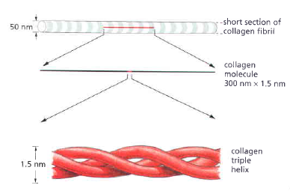
Many rodlike collagen molecules are cross-linked together in the extra cellular space to form unextendable collagen fibrils that have the tensile strength of Steel
ترتبط العديد من جزيئات الكولاجين على شكل قضبان معًا في الفراغ الخلوي الإضافي لتكوين ألياف كولاجين غير قابلة للتمدد تتمتع بقوة شد الفولاذ
Collagen is a triple helix formed by three long polypeptide chains that wrap around one another
الكولاجين يتكون من ثلاث سلاسل بروتينيه تلتف حول بعضها البعض بشكل حلزوني

Slide 29
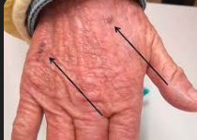
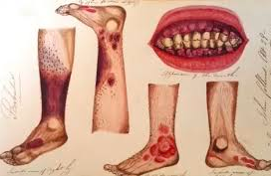
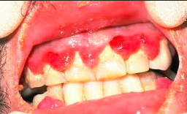
In scurvy, a condition caused by vitamin C deficiency, these fibres are not properly formed (Vitamin C is essential to the formation of collagen). As a result, the tissues, especially those of the skin and blood vessels, become very fragile. This leads to bleeding in the skin and mucous membranes, which is especially noticeable in the gums.
في مرض الاسقربوط، وهو مرض ناتج عن نقص فيتامين سي، لا تتشكل هذه الألياف بشكل سليم. ونتيجة لذلك، تصبح الأنسجة، وخاصة أنسجة الجلد والأوعية الدموية، هشة للغاية. ويؤدي هذا إلى نزيف في الجلد والأغشية المخاطية، وهو ما يُلاحظ بشكل خاص في اللثة.

Slide 30
Composition of the Extracellular Matrix
II. Proteins
II. 1. Structural Proteins
II. 1. 2. Elastin

Slide 31
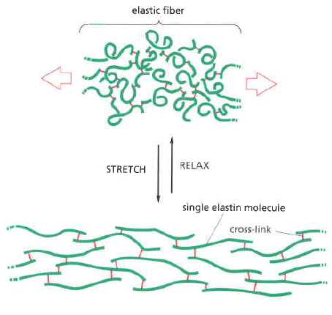
Elastin
Elastin proteins form many covalent cross-links to make a fiber with remarkable elastic properties (it can be stretched and relaxed)
تشكل بروتينات الإيلاستين العديد من الروابط التساهمية المتصالبة لتكوين ألياف ذات خصائص مرنة رائعة (يمكن تمديدها واسترخائها)

Slide 32
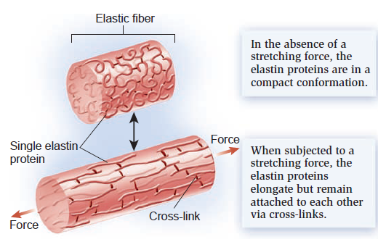
In the absence of a stretching force, each protein tends to adopt a compact conformation.
في غياب قوة التمدد، يميل كل بروتين إلى تبني شكل مضغوط
When subjected to a stretching force, however, the compact proteins become more linear
ولكن عند تعرضه لقوة تمدد، تصبح البروتينات المضغوطة أكثر خطية
When the stretching force has ended, the proteins naturally return to their compact conformation. In this way, elastic fibers behave much like a rubber band, stretching under tension and snapping back when the tension is released.
وعندما تنتهي قوة التمدد، تعود البروتينات بشكل طبيعي إلى شكلها المضغوط. وبهذه الطريقة، تتصرف الألياف المرنة مثل الشريط المطاطي، حيث تتمدد تحت الشد وتعود إلى وضعها الطبيعي عندما يتم تحرير الشد.

Slide 33
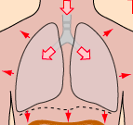
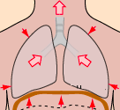
Elastin is most abundant in tissues that must be capable of easily stretching and then recoiling after the stretching force is removed. It is found, for example, in the lungs, which stretch and recoil as air moves in and out.
يتواجد الإيلاستين بكثرة في الأنسجة التي يجب أن تكون قادرة على التمدد بسهولة ثم الارتداد بعد إزالة قوة التمدد. على سبيل المثال، يوجد في الرئتين، التي تتمدد وترتد مع تحرك الهواء للداخل والخارج.

Slide 34
Also, Elastin is the dominant extracellular matrix protein in arteries, comprising 50% of the dry weight of the largest artery-the aorta.
Mutations in the elastin gene causing a deficiency of the protein in mice or humans result in narrowing of the aorta or other arteries and excessive proliferation of smooth muscle cells in the arterial wall. Apparently, the normal elasticity of an artery is required to restrain the proliferation of these cells
كما أن الإيلاستين هو البروتين السائد في المصفوفة خارج الخلية في الشرايين، ويشكل 50% من الوزن الجاف لأكبر الشرايين ـ الشريان الأورطي.
وتؤدي الطفرات في جين الإيلاستين التي تسبب نقص البروتين في الفئران أو البشر إلى تضييق الشريان الأورطي أو الشرايين الأخرى والتكاثر المفرط لخلايا العضلات الملساء في جدار الشريان. ويبدو أن المرونة الطبيعية للشريان مطلوبة لكبح تكاثر هذه الخلايا.

Slide 35
Composition of the Extracellular Matrix
II. Proteins
II. 2. Adhesion Proteins
II. 2. 1. Fibronectin

Slide 36
Fibronectin
Fibronectin, is a fibrous protein
It promotes cell adhesion and holds cells in position.
Reduced amounts of this protein have been found within certain types of cancerous tissue, possibly accounting for the fact that cancer cells do not adhere well to each other but tend to break loose and metastasize (spread elsewhere in the body).
الفيبرونيكتين هو بروتين ليفي.
يعمل الفيبرونيكتين على تعزيز التصاق الخلايا ويحافظ على الخلايا في موضعها.
وقد تم العثور على كميات قليلة من هذا البروتين في أنواع معينة من الأنسجة السرطانية، وربما يكون هذا هو السبب وراء عدم التصاق الخلايا السرطانية
ببعضها البعض بشكل جيد ولكنها تميل إلى الانفصال والانتشار
(الانتشار إلى أماكن أخرى في الجسم).

Slide 37
Composition of the Extracellular Matrix
II. Proteins
II. 2. Adhesion Proteins
II. 2. 2. Laminin

Slide 38
Laminin
Laminin connects cells to the Extracellular Matrix
Laminin is a primary component of the basal lamina
The basal lamina is a specialized part of the extracellular matrix that is located adjacent to the epithelial cells
يربط اللامينين الخلايا بالمصفوفة خارج الخلية
اللامينين هو أحد المكونات الأساسية للصفيحة القاعدية
الصفيحة القاعدية هي جزء متخصص من المصفوفة خارج الخلية يقع بجوار الخلايا الظهارية

Slide 39
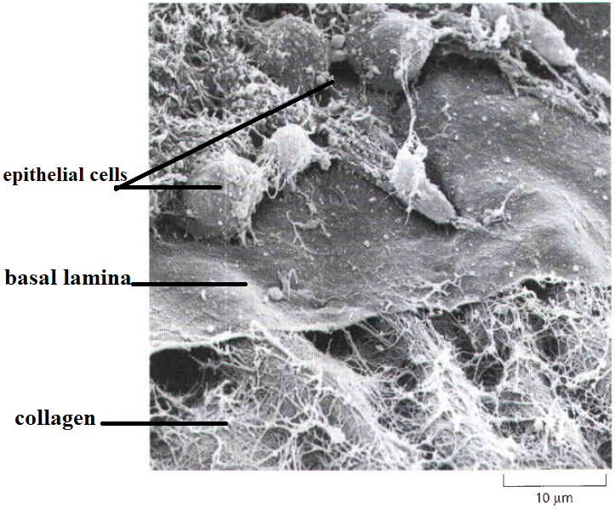
Figure. The basal lamina in the cornea of a chick embryo.
Scanning electron micrograph.
الصفيحة القاعدية في قرنية جنين دجاجة.
صورة مجهرية إلكترونية.

